Slide 1
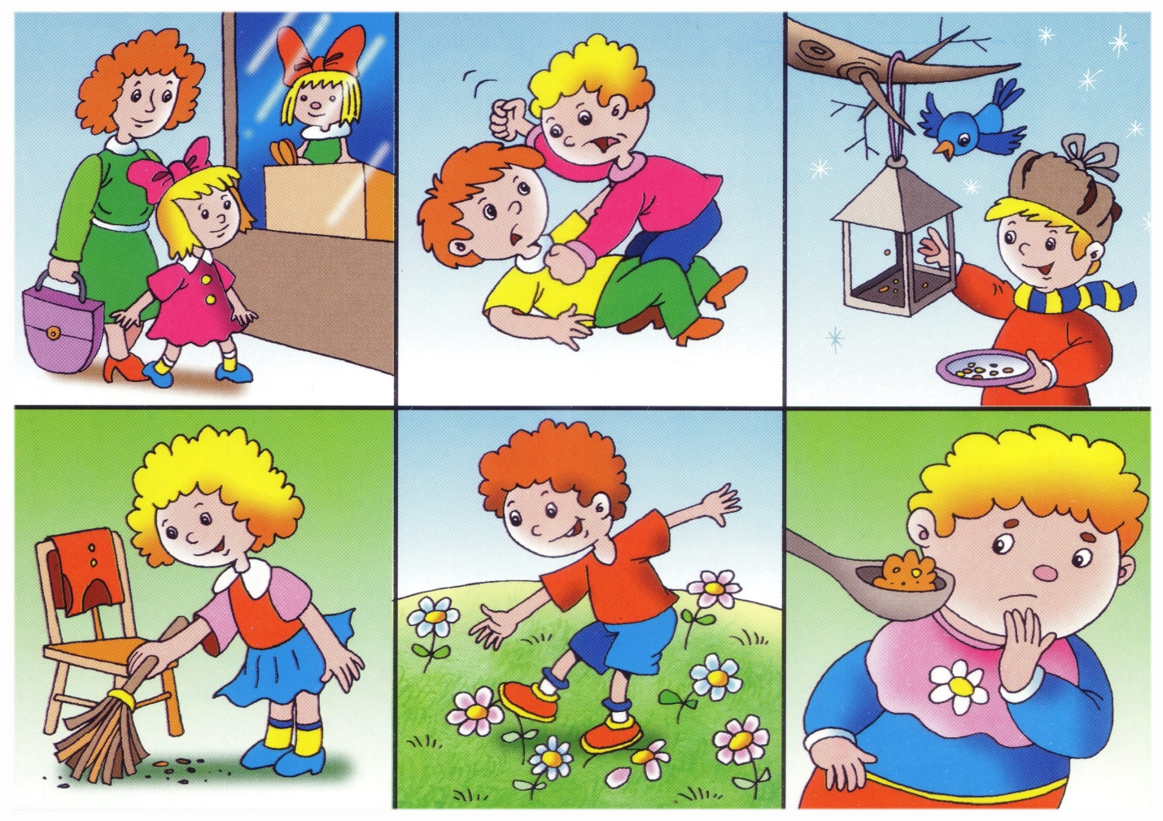
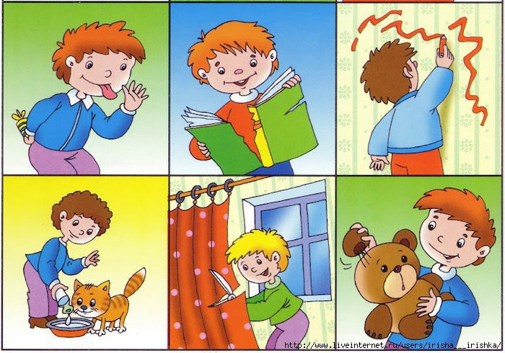
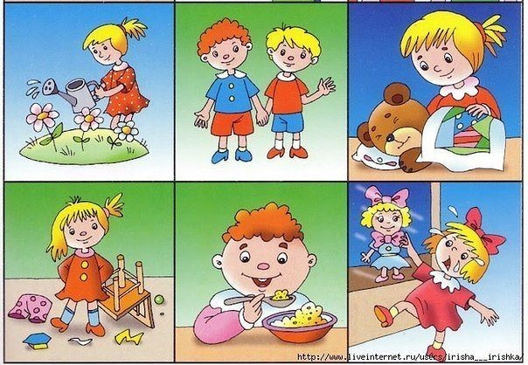
Проект
«Что такое хорошо и что такое плохо»
Шубина Е. Е., воспитатель
МАДОУ№ 74 «Маячок»

Slide 2
Актуальность:
Актуальность:
Нравственное воспитание – процесс двусторонний. С одной стороны, он предполагает активное воздействие на детей, взрослых - родителей, педагогов, с другой – активность воспитуемых, которая проявляется в поступках, чувствах и отношениях. Взрослым, используя различные методы нравственного воздействия, необходимо внимательно анализировать результаты проделанной работы, достижения детей.
Когда ребенок начинает активную жизнь в человеческом обществе, он сталкивается с множеством проблем и трудностей. Они связаны не только с тем, что он еще мало знает об этом мире, а должен и хочет его познать. Он должен научиться жить, развиваться, совершенствоваться. А для этого важно понять, как люди общаются друг с другом, что они ценят, что порицают, за что хвалят, а за что ругают, или даже наказывают. И вот в процессе этого познания сам ребенок становится личностью, со своим мировоззрением, со своим пониманием добра и зла, со своими реакциями на поступки других и собственным поведением.
Это всё: знание принятых в обществе норм и правил поведения и взаимоотношений переживания, способность к сочувствию, содействия в отношении других людей, развитие собственных качеств – и составляет понятие нравственности. Без нее человек не может жить среди других людей.
Вот поэтому я решила работать над проектом «Что такое хорошо и что такое плохо».
Цель проекта: Формирование элементарных представлений детей младшего дошкольного возраста о культуре поведения.
Задачи проекта:
1. Создать условия для нравственного воспитания детей младшего возраста.
2. Учить детей культуре поведения.
3. Формировать социально–нравственные навыки детей совместно с родителями.

Slide 3
Работа с родителями
Памятка для родителей «10 правил воспитания ребёнка»
1. Люби своего ребенка! Принимай его таким, каков он есть, не оскорбляй, не унижай его, не подрывай его уверенности в себе, дай ему повод любить тебя.
2. Охраняй своего ребенка! Защищай его от физических и душевных опасностей, жертвуя собственными интересами и рискуя собственной жизнью.
3. Будь добрым примером для своего ребёнка! Ребенок должен жить в такой семье, где бытуют честность, скромность, гармония, где семья дружна, где уважают и любят стариков.
4. Играй со своим ребенком! Уделяй ему время. Играй так, как ему нравится, игры его принимай всерьез.
5. Трудись со своим ребёнком!. Помогайте ему, когда он пытается принять участие в работе. Приучайте участвовать во всех работах по хозяйству.
6. Позволь ребёнку приобретать жизненный опыт, пусть даже не безболезненно, но самостоятельно! Дайте ему возможность накопить собственный опыт. Чрезмерно оберегаемый ребёнок нередко становится социальным инвалидом.
7. Покажи ребёнку возможности и пределы человеческой свободы! Нужно показать, что любой человек должен признавать и соблюдать известные пределы в своих поступках в семье, в коллективе…и в обществе.
8. Приучай ребенка быть послушным! Родители обязаны следить за поведением ребенка и направлять его таким образом, чтобы его поступки не причиняли ущерба ни ему самому, ни другим.
9. Жди от ребёнка таких мнений и оценок, на какие он способен в соответствии со ступенью созревания и собственным опытом!
10. Предоставляй ребёнку возможность таких переживаний, которые будут иметь ценность воспоминаний!

Slide 4
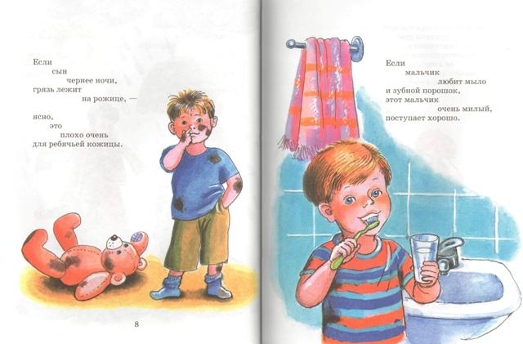

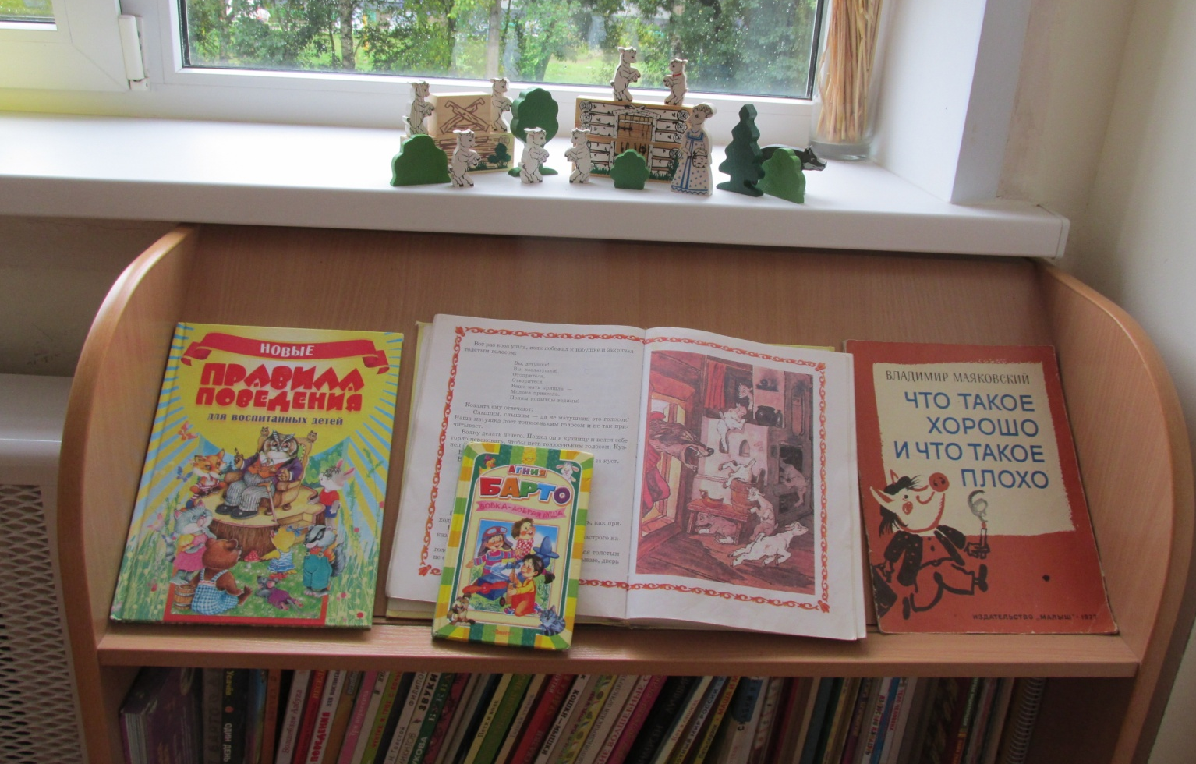
Книжный уголок

Slide 5
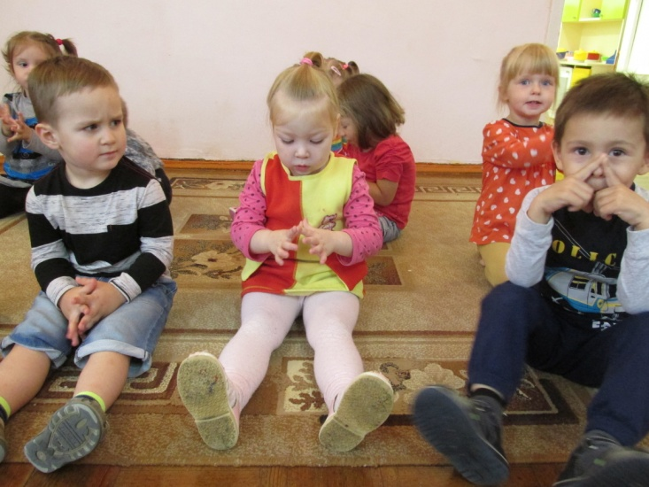
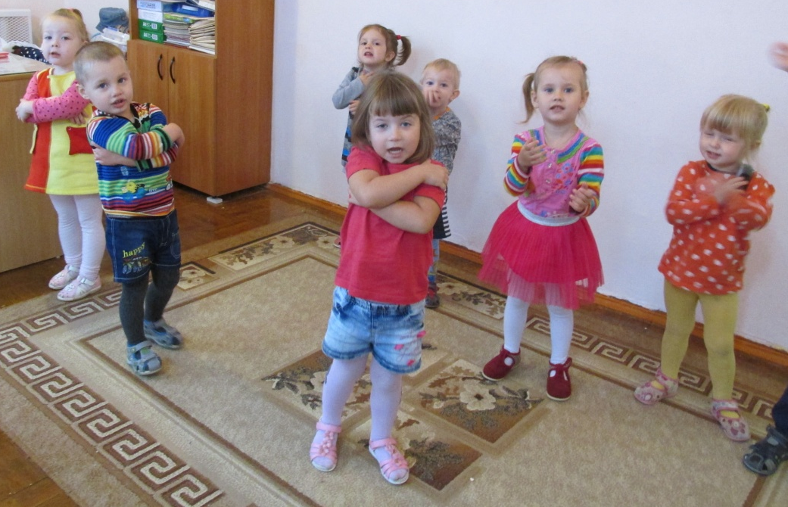
Приветствие
«Здравствуй, солнышко родное!
Здравствуй, небо голубое!
Здравствуй, матушка земля!
Здравствуй ты и Здравствуй Я!»

Slide 6
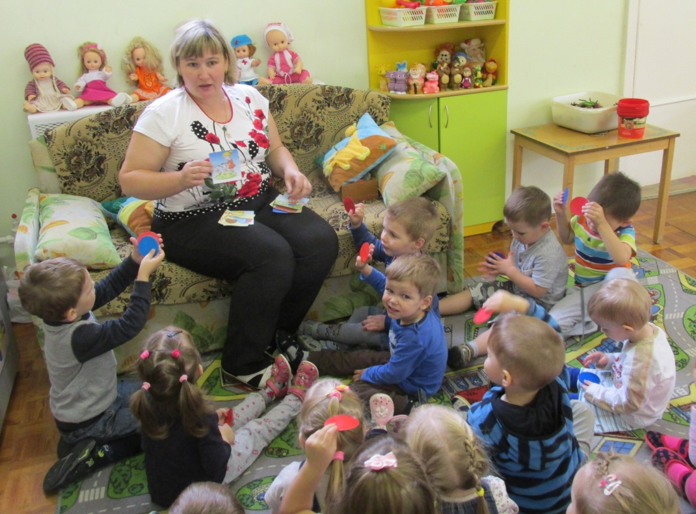
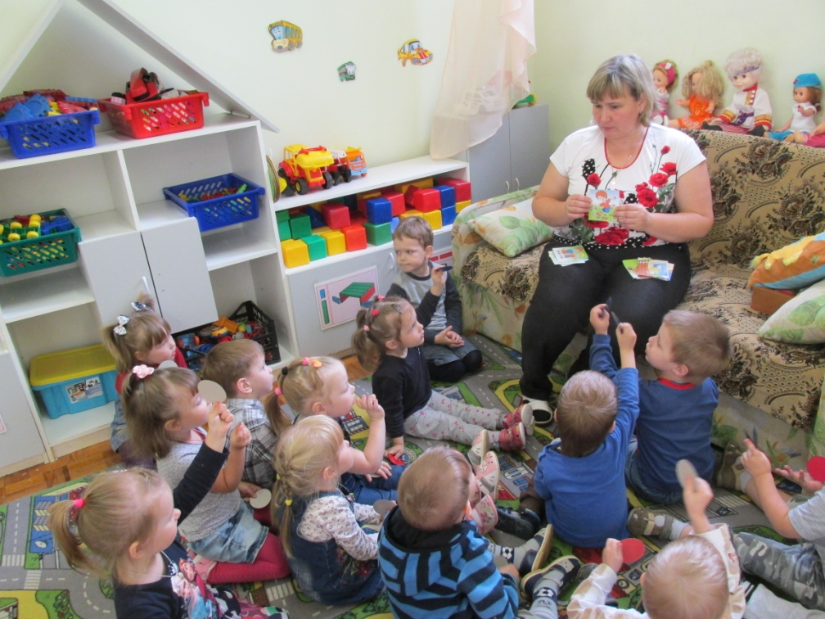
Игра «Хорошо –плохо»

Slide 7
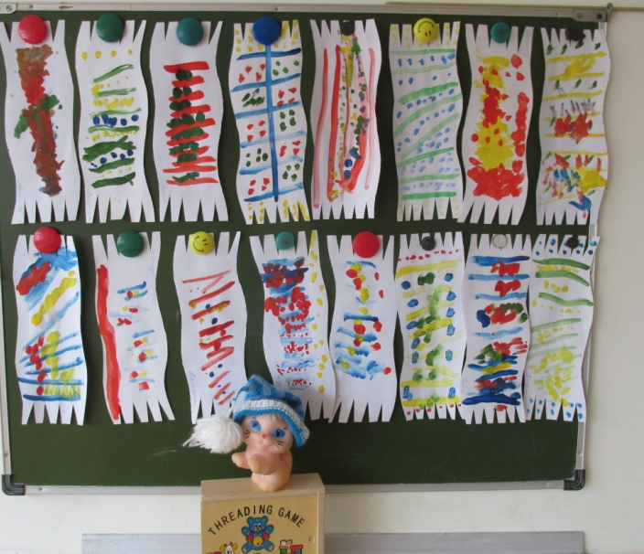
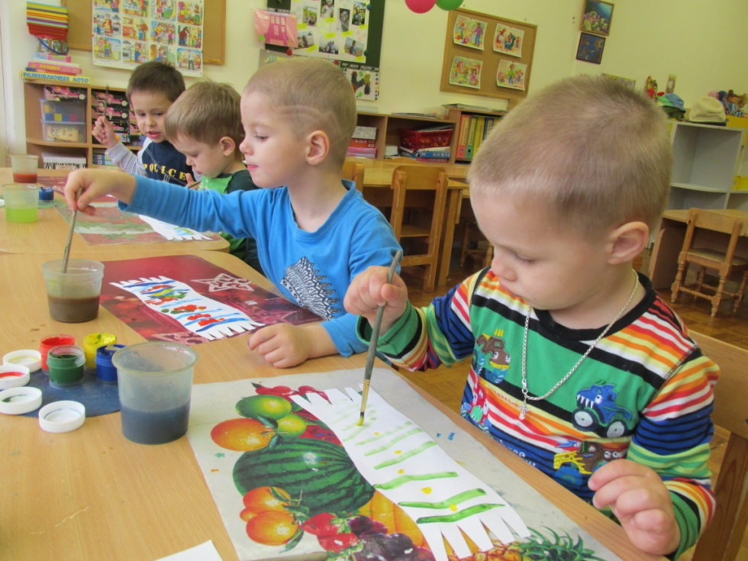
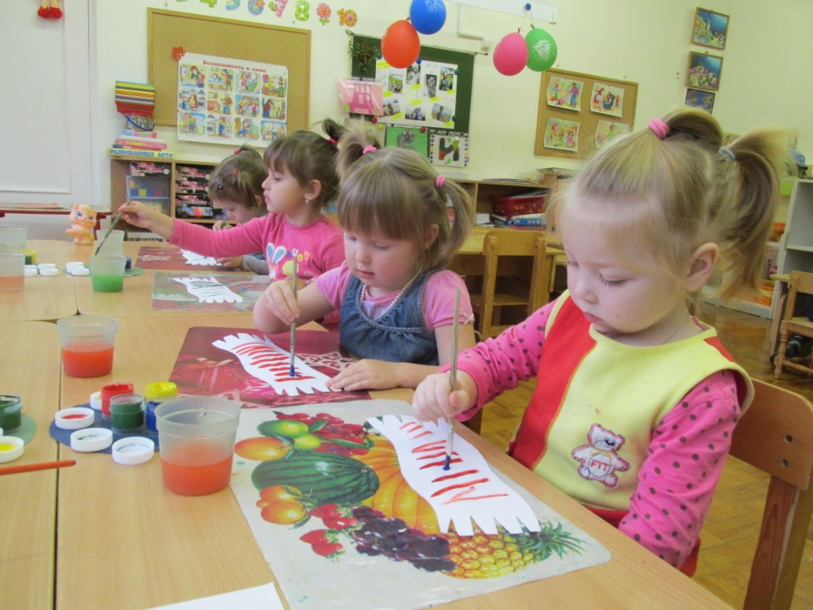

Игровая ситуация
«Подари кошечке шарфик»

Slide 8

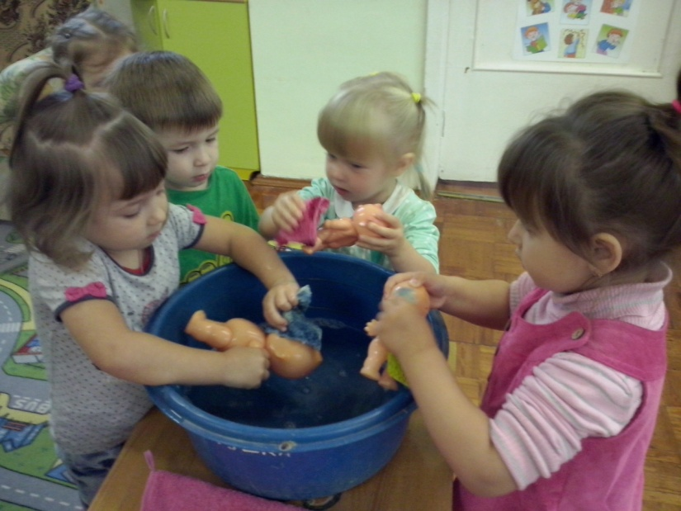
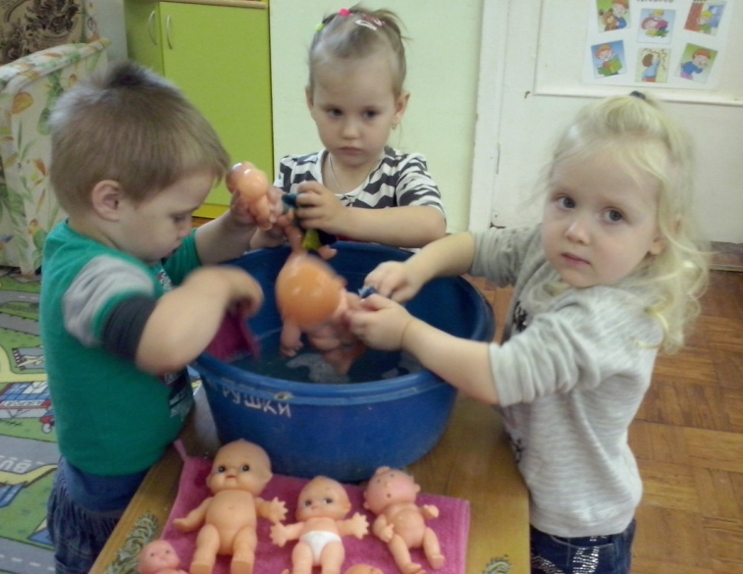
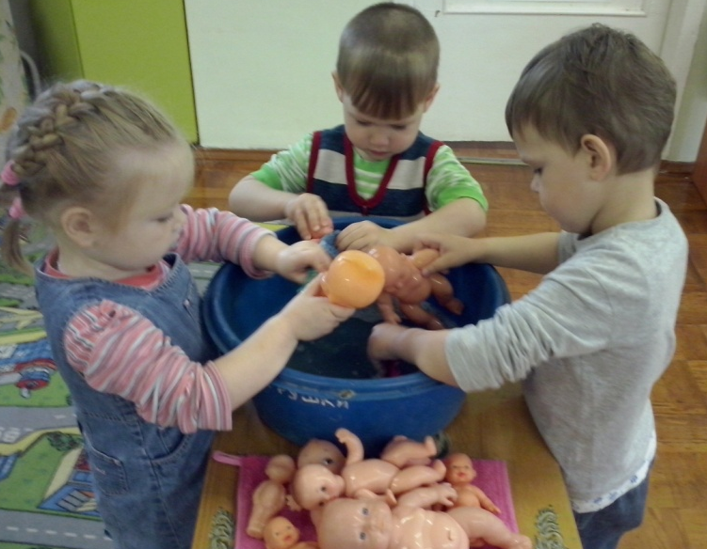
Игровая ситуация
«надо, надо умываться...»

Slide 9
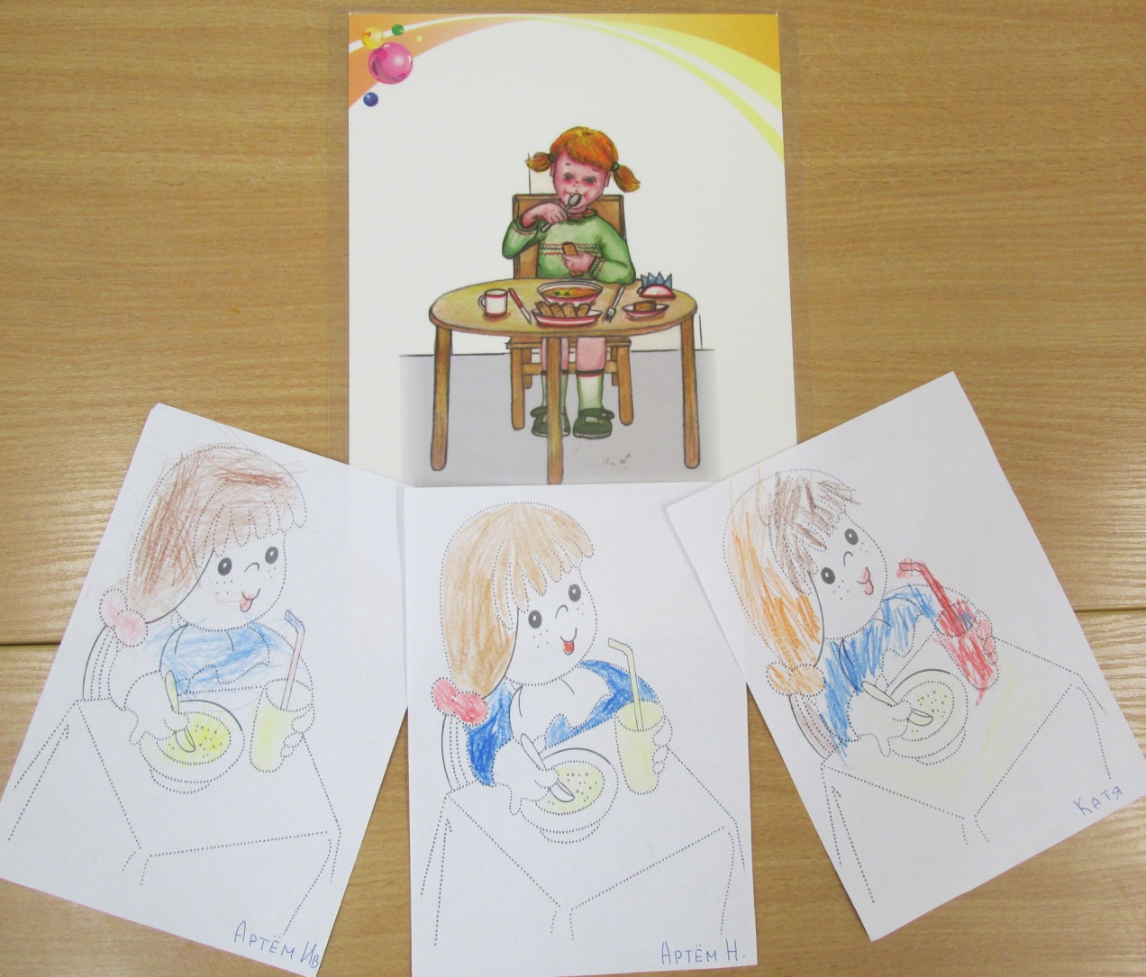
Беседа «Правила поведения за столом»

Slide 10
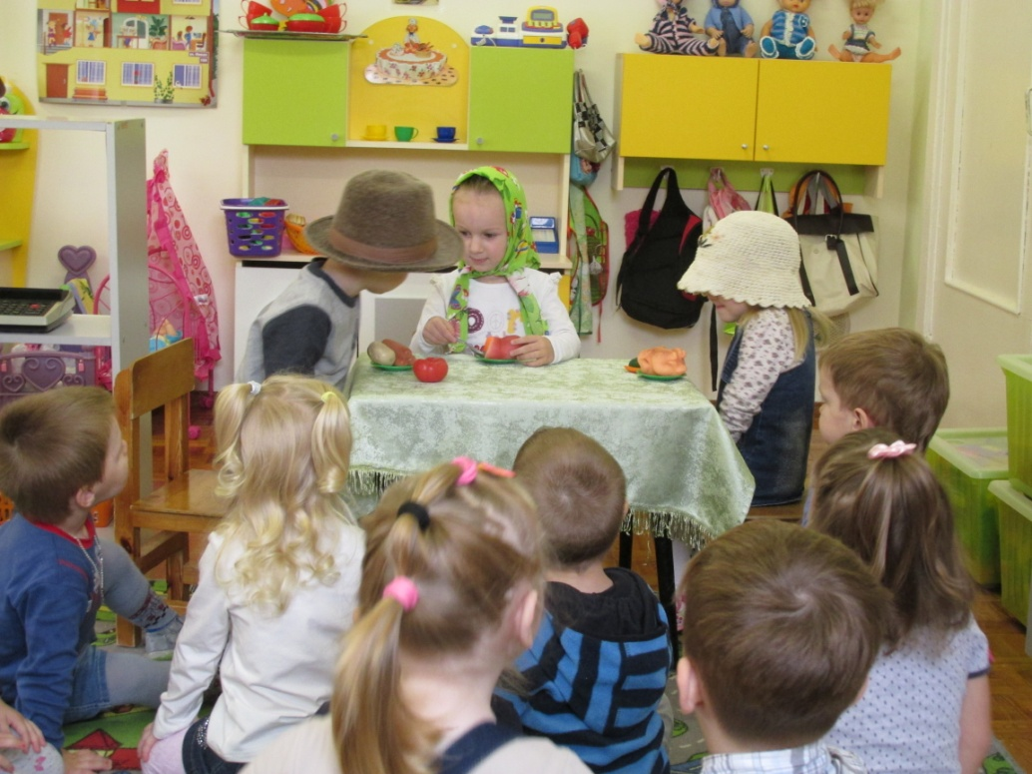
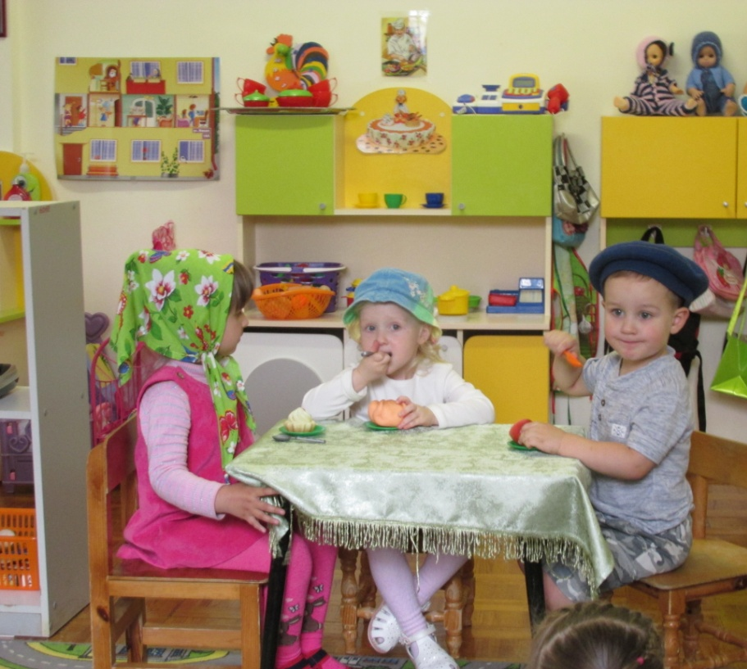
Сюжетно-ролевая игра «Семья», «Гости»

Slide 11
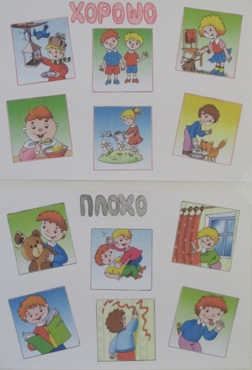
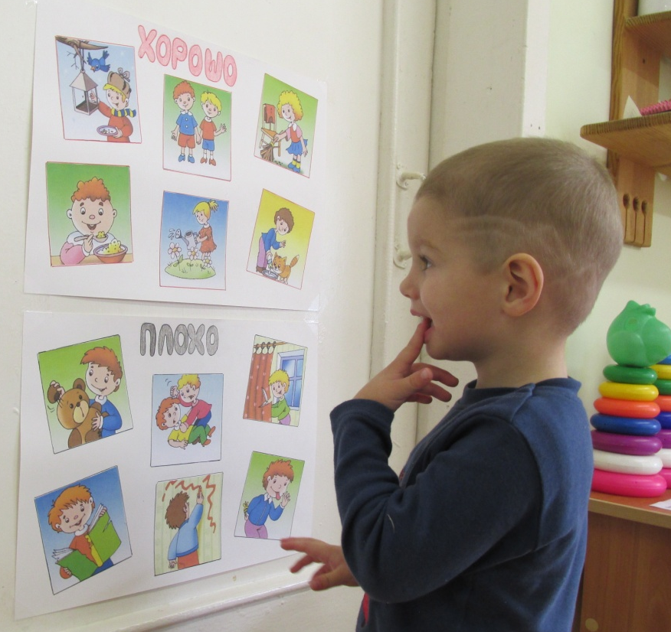
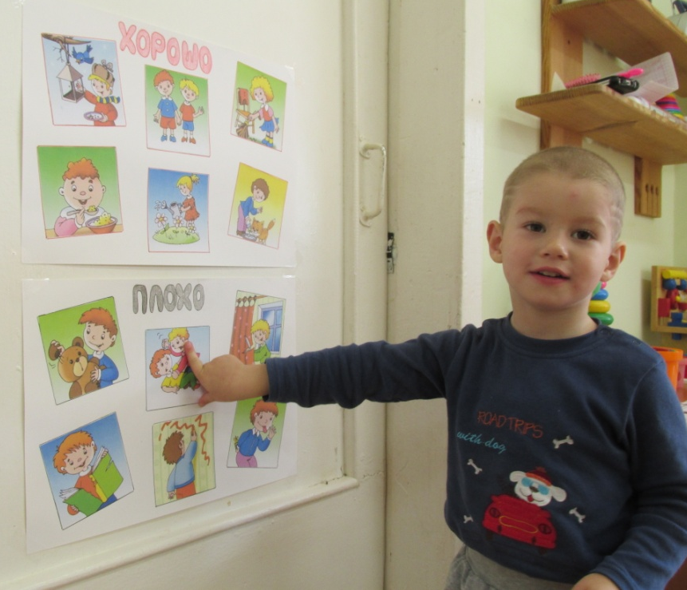
Коллаж «Хорошо – плохо»

Slide 12

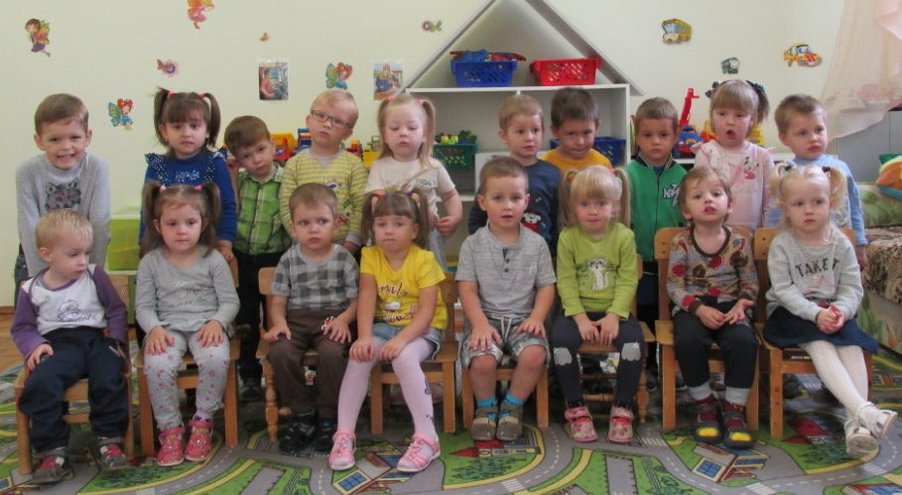
Спасибо за внимание!

